Slide 1
知识蒸馏（knowledge distillation）

Slide 2
目录
1
背景及研究的目的和意义
2
知识蒸馏的定义
3
知识蒸馏文章分享
4
目前的工作
5
新的想法

Slide 3
1
背景及研究的目的和意义
近些年来，随着目标检测算法的发展，研究者们发现利用更深更大的卷积神经网络作为骨架，对目标检测算法的精度提升越大。并且随着目标检测算法的检测精度提升，使视觉检测算法逐渐从非关键性领域，走向关键性领域（比如无人驾驶和医疗等领域）。但是为了保证检测精度，不得不使用更大的卷积神经网络作为骨架，造成检测速度下降，计算设备成本增加。这是算法在实际应用的一个很大的阻碍。

Slide 4
1
背景及研究的目的和意义
另一方面，有关于知识蒸馏的工作表明，使用一个更深更大的模型，并且在充分训练完毕后作为teacher net，然后再选取一个比较浅的模型作为student net，最后使用teacher net输出的结果或者中间结果作为soft label结合真实样本的true label同时训练student net，可以极大的提升student net在特定任务上的表现。

Slide 5
2
知识蒸馏的定义
知识蒸馏（KD）：将复杂模型（teacher）中的dark knowledge迁移到简单模型（student）中去。
近些年来出现了许多知识蒸馏的方法，而不同的方法对于网络中需要transfer的dark knowledge的定义也各不相同。
一般来说，teacher具有强大的能力和表现，而student则更为紧凑。通过知识蒸馏，希望student能在精度上尽可能接近亦或是超过teacher，从而用更少的复杂度来获得类似的预测效果。

Slide 6

3
知识蒸馏文章分享
Distilling the Knowledge in a Neural Network（ NIPS2015 ）
Hinton首次提出了知识蒸馏的概念，通过引入teacher的软目标（soft targets）以诱导学生网络的训练。
Idea主要就是提出用soft target来辅助hard target一起训练，而soft target来自于大模型的预测输出。hard target 包含的信息量（信息熵）很低，soft target包含的信息量大，拥有不同类之间关系的信息。
Loss是hard_loss和soft_loss结合，并且第一个目标函数的权重要大一些。

Slide 7
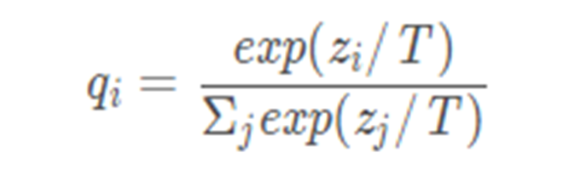
3
知识蒸馏文章分享
比如同时分类驴和马的时候，尽管某张图片是马，但是soft target就不会像hard target 那样只有马的index处的值为1，其余为0，而是在驴的部分也会有概率这样的好处是，soft信息存在于概率中，以及label之间的高低相似性都存在于soft target中。
但是如果soft targe是像这样的信息[0.98 0.01 0.01]，就意义不大了，所以需要在softmax中增加温度参数T

Slide 8
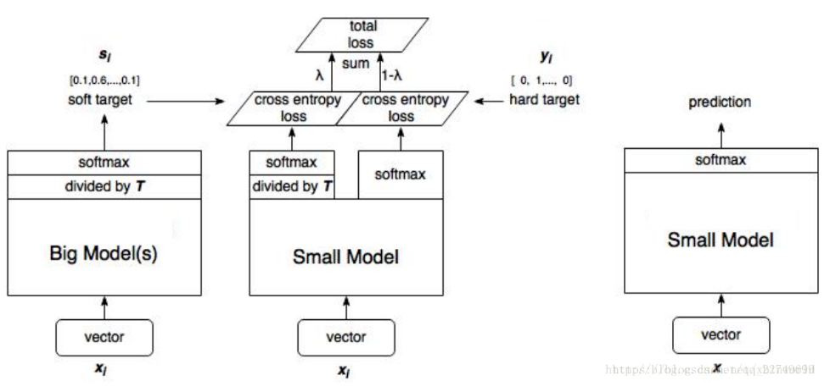
3
知识蒸馏文章分享
1、训练大模型：先用hard target，也就是正常的label训练大模型。
2、计算soft target：利用训练好的大模型来计算soft target。也就是大模型软化后再经过softmax的output。
3、训练小模型，在小模型的基础上再加一个额外的soft target的loss function，通过lambda来调节两个loss functions的比重。
4、预测时，将训练好的小模型按常规方式（右图）使用。

Slide 9
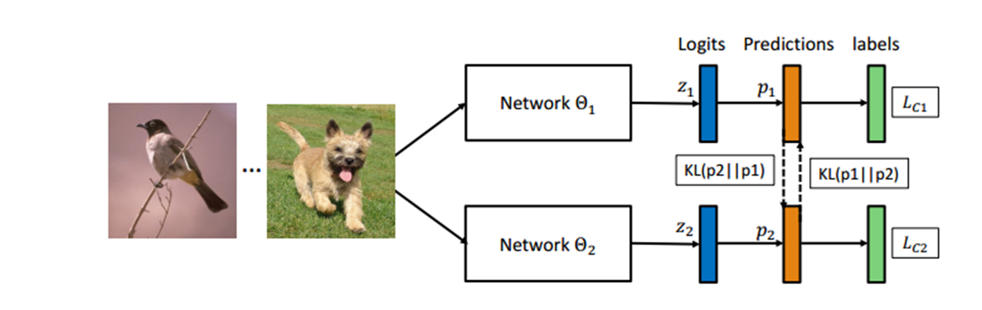
3
知识蒸馏文章分享
Deep Mutual Learning（CVPR2017）
Deep Mutual Learning(DML)与用于模型压缩的一般知识蒸馏不同的地方在于知识蒸馏是将预训练好的、不进行反向传播的“静态”teacher网络的知识单项传递给需要反向传播的“动态”student网络。DML是在训练过程中，一众需要反向传播的待训student网络协同学习，互相传递知识。

Slide 10
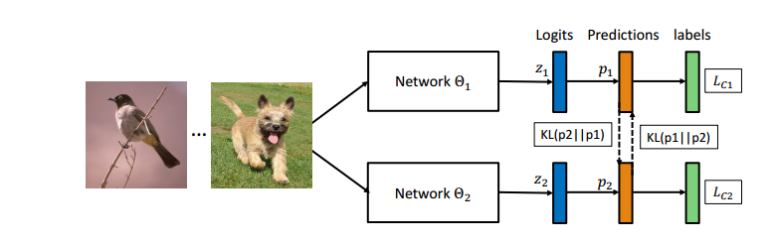
3
知识蒸馏文章分享
每个互相学习的网络都有一个标准的分类Loss和互学习Loss。
具体而言，两个网络的softmax输出为p1,p2.则互学习的意义在于，对于Net1（Net2亦然），对了提高其泛化能力，使用Net2的p2作为一种后验概率，然后最小化p1,p2的互学习loss。
文章给出的优化过程是异步的。即先对不同网络进行不同的初始化，然后各网络同时前传得到softmax概率，继而每个网络在分类+互学习loss作用下逐个反向传播。

Slide 11
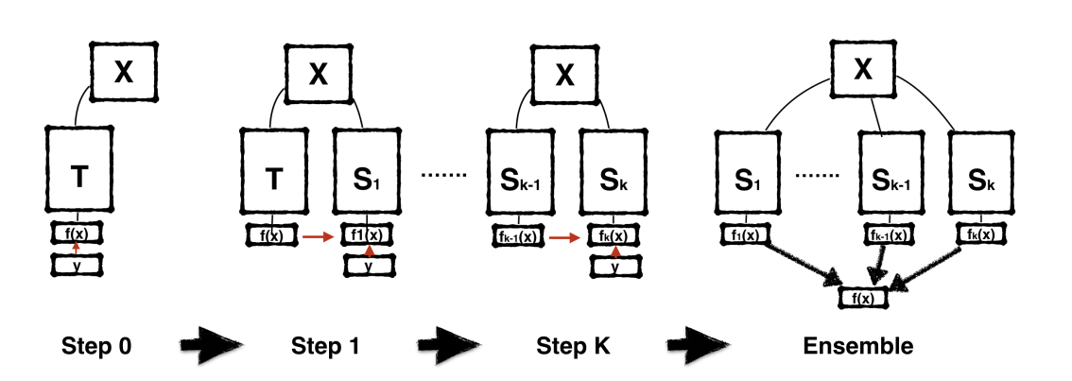
3
知识蒸馏文章分享
Born-Again Neural Networks（ ICML 2018）
如上图，直接将teacher网络的prediction当作student网络的target，得到第一代student网络的prediction，然后传递给后一代，历经几代之后，将各代student网络的prediction ensemble.形成一个sequence of teaching selves。

Slide 12
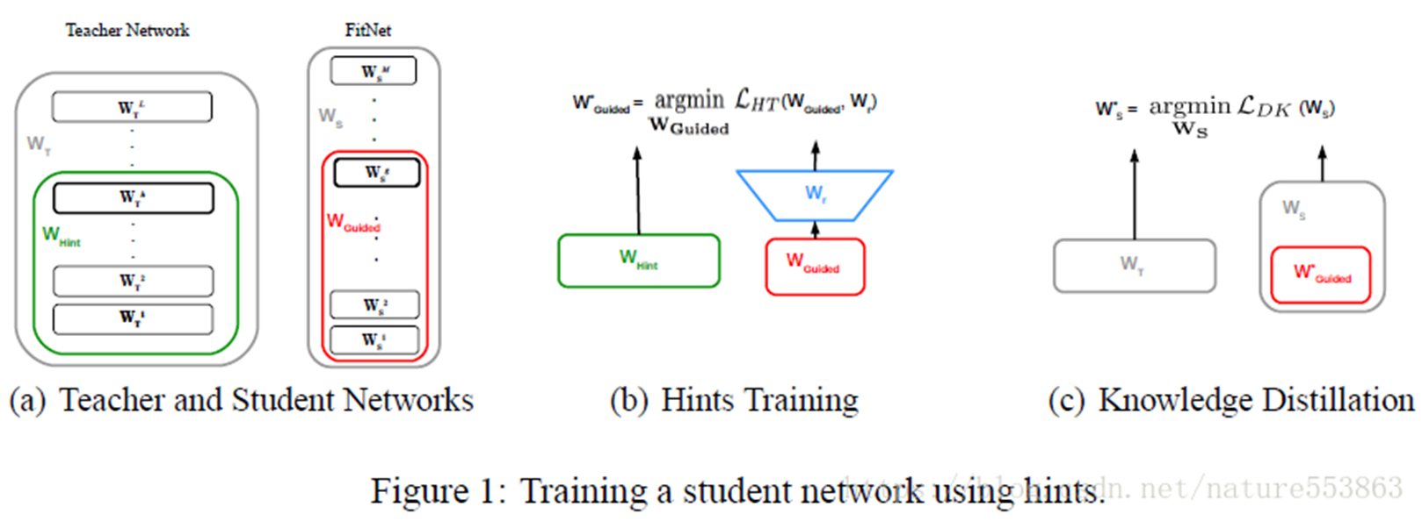
3
知识蒸馏文章分享
FITNETS: HINTS FOR THIN DEEP NETS （ICLR 2015）
为了能够诱导训练更深、更纤细的学生网络（deeper and thinner FitNet），需要考虑教师网络中间层的Feature Maps（作为Hint），用来指导学生网络中相应的Guided layer。此时需要引入L2 loss指导训练过程，该loss计算为教师网络Hint layer与学生网络Guided layer输出Feature Maps之间的差别，若二者输出的Feature Maps形状不一致，Guided layer需要通过一个额外的回归层。

Slide 13
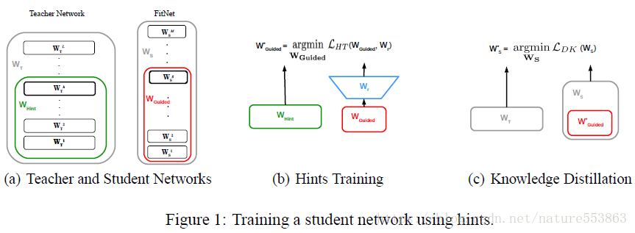
3
知识蒸馏文章分享
FITNETS: HINTS FOR THIN DEEP NETS （ICLR 2015）
具体训练过程分两个阶段完成：
第一个阶段利用Hint-based loss诱导学生网络达到一个合适的初始化状态（只更新W_Guided与W_r）；
第二个阶段利用教师网络的soft label指导整个学生网络的训练（即知识蒸馏），且total loss中soft target相关部分所占比重逐渐降低，从而让学生网络能够全面辨别简单样本与困难样本（教师网络能够有效辨别简单样本，而困难样本则需要借助真实标注，即hard target）

Slide 14
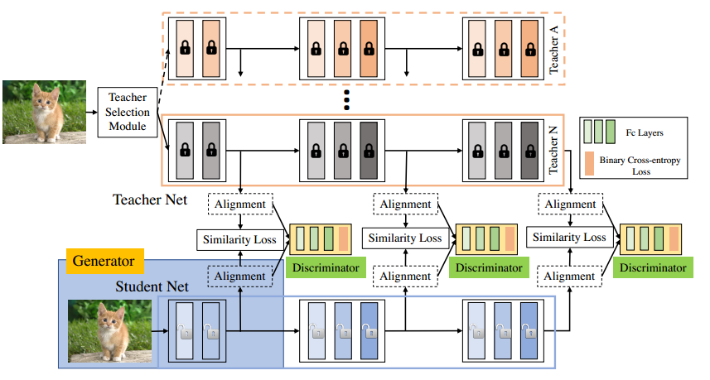
3
知识蒸馏文章分享
MEAL: Multi-Model Ensemble via Adversarial Learning（AAAI 2019 ）
该网络架构是一篇基于分类任务的文章上的，也是我们现在文章想法的来源
Notes:
该网络架构是一篇基于分类任务的文章上的，也是我们现在文章想法的来源

Slide 15
3
知识蒸馏文章分享
MEAL: Multi-Model Ensemble via Adversarial Learning（AAAI 2019 ）
这篇文章将相同的图像输入到教师和学生的网络中，生成中间和最终的相似损失和鉴别器损失。该模型针对多个鉴别器网络进行了反向训练。在训练过程中，该模型采用训练后的教师网络而不是单一的真值标签进行监督，教师的参数始终是固定的。

Slide 16
4
目前的工作
我们提出了一种方法，将大型的、复杂的、经过训练的目标检测网络集成到一个小型的、紧凑的、网络中，这个网络占用内存更少，运算效率更高，精度相比于原来的网络更高。
该方法可以将来自单个或者多个经过训练的深度神经网络的知识提取并传输到一个单一的网络中。为了从不同的teacher训练模型提取不同的知识,提出使用生成对抗网络学习策略：定义一个生成器，其输入是teacher和student网络的中间层输出，来指导student网络输出的feature maps学习teacher网络的输出feature maps,同时将两者的feature maps输入鉴别器网络，利用鉴别器网络区分输入的feature maps到底是来自teacher网络还是student网络，促使student网络产生更接近teacher网络的feature maps。

Slide 17

4
目前的工作
3. 特别地，我们像之前文章一样，利用训练好的teacher网络计算soft target，然后经过软化来弥补hard target信息量低的问题，但是对于目标检测任务，与简单的分类问题不同，检测问题需要处理不同类别之间严重的不平衡，即背景类占主导地位。在图像分类中，唯一可能的错误是“前景”类别之间的错误分类。然而，在目标检测中，无法区分背景和前景可能会导致错误。因此我们应用了一种加权交叉熵损失，用于解决背景类与对象类的误分类影响的不平衡。
我们使用w0 = 1.5作为背景类，wi = 1作为其他所有类

Slide 18
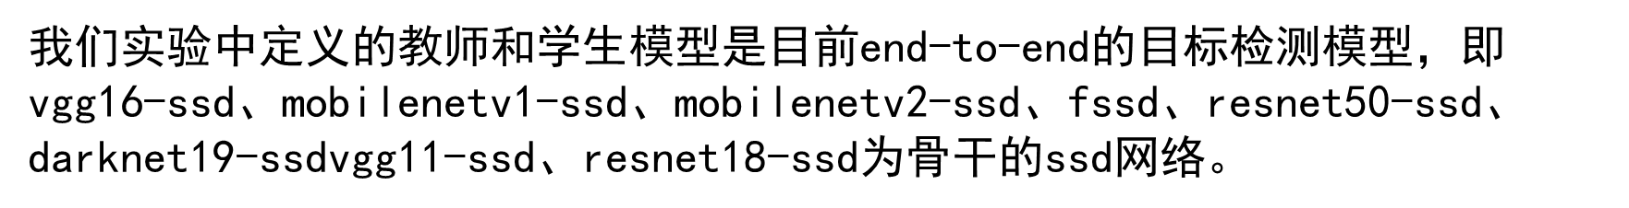
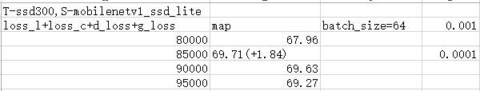
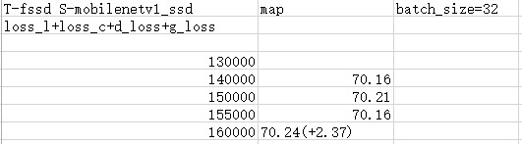
4
目前的工作
4. 我们还提出attention feature maps，teacher网络通过生成的注意力特征图（attention feature maps）来指导学生网络的注意力图学习,使得student网络更加关注于图像中真正存在物体的位置。
5. 结果

Slide 19
5
新的想法
目标检测网络的知识蒸馏，我们的方法：student学习teacher网络的feature map以及teacher网络分类输出经过处理之后的soft target。我们还想探索teacher网络的回归边界框输出对student网络的影响，而且我们知道使用所有teacher网络的回归输出时可能会错误的引导student网络。
是否可以将mutual 学习和teacher到学生学习结合起来，teacher指导student网络学习，然后student网络相互学习。
不同深度和宽度的网络在做teacher网络时对student网络的影响，可能两种teacher网络的侧重点不同，student网络能从中学到不同的知识。

